Slide 1

if available
عنوان مقاله
بررسی رابطه بین اضطراب سلامت و تجربه استرس ادراک شده با فرسودگی ‏شغلی ‏در ‏‏پرستاران شاغل در بخش های ویژه ‏بیمارستان رازی شهر قائمشهر
یارعلی دوستی ‎، زهرا رجب پور ، فاطمه ابراهیمی کلاریجانی ‎
‎‏1. دکتری روانشناسی، گروه روانشناسی، موسسه آموزش عالی فروردین قائمشهر، ایران‎.‎
‏2. دکتری روانشناسی، گروه روانشناسی، موسسه آموزش عالی فروردین قائمشهر، ایران‎.‎
‏3. ‏(نویسنده مسئول) کارشناسی ارشد روانشناسی، گرایش عمومی، موسسه آموزش عالی فروردین قائمشهر، ایران.‏

Slide 2
if available
مقدمه
پرستاران به عنوان بزرگترین گروه ارایه دهنده خدمات بهداشتی باید از کیفیت زندگی کاری مطلوب و حداقل ‏اضطراب برخوردار باشند تا بتوانند مراقبت ها را به شکل مطلوب به مددجویان ارایه دهند. پرستاران از جمله ‏افرادی هستند که همواره در معرض آسیب های ناشی از اضطراب ‏ و استرس ‏ قرار دارند. محیط کار و ‏فعالیت های مربوط به کار پرستاران از عوامل تهدیدکننده و ایجاد استرس می باشد (مایر و سالووی ، 2022)، ‏این استرس ها، می توانند روی سلامت روانی و همین طور عملکرد پرستاران تأثیر منفی بگذارد. براساس ‏مطالعات صورت گرفته، در هر هفته 4/7 درصد پرستاران به علت فرسودگی یا ناتوانی ناشی از استرس و ‏اضطراب غیبت می کنند که 80 درصد بیشتر از سایر گروه‎ ‎های شغلی هستند (ادین ، 2025).
با توجه به اینکه پژوهشی با این موضوع تاکنون در کشور صورت نگرفته است، نتایج این پژوهش می تواند ‏در بهبود مشکلات روحی و روانی کادر درمان، کاهش میزان اضطراب سلامت، تجربه استرس ادراک شده و ‏فرسودگی شغلی، افزایش کیفیت زندگی پرستاران و پیشگیری از بروز بسیاری از آسیب های روانی در ‏پرستاران موثر باشد، لذا سوال پژوهش این می باشد که آیا بین اضطراب سلامت و تجربه استرس ادراک شده ‏با فرسودگی شغلی ‏در ‏پرستاران شاغل ‏در بخش های ویژه رابطه وجود دارد؟

Slide 3
if available
روش ها
روش پژوهش حاضر با توجه به موضوع و اهداف پژوهش توصيفي از نوع همبستگي است. ‏
جامعه و نمونه آماري تحقيق ‏
جامعه آماری این پژوهش را کلیه پرستاران شاغل در بخش های ویژه بیمارستان رازی شهر قائمشهر در سال ‏‏1404 كه ‏تعداد كل آنها برابر 281 نفر می باشند، تشکیل دادند. همچنین نمونه بر اساس جدول کرجسی و ‏مورگان ‏‏(1970) 162 نفر از پرستاران شاغل در بخش های ویژه بیمارستان رازی ، که با استفاده از روش ‏نمونه گیری تصادفی ‏ساده انتخاب شدند.‏
تجزیه و تحلیل داده ها
برای تجزیه و تحلیل داده ها از آمار توصیفی مثل؛ میانگین، انحراف معیار، حداقل و حداکثر نمرات و ‏آمار ‏استنباطی مثل؛ ضریب همبستگی پیرسون و تحلیل رگرسیون چند متغییری با استفاده از نرم افزار ‏SPSS‏ ‏نسخه ‏‏26 استفاده شد.‏

Slide 4
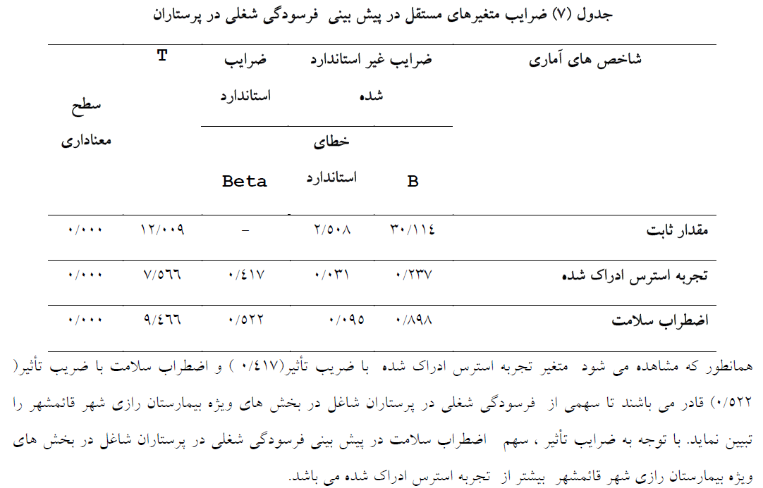
if available
یافته ها

Slide 5
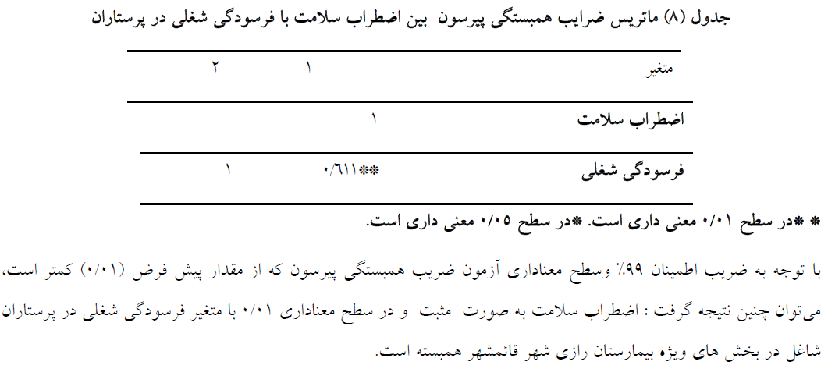
if available
یافته ها

Slide 6
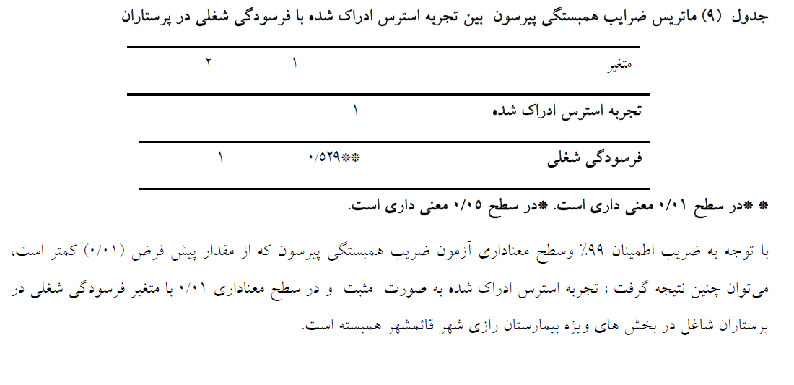
if available
یافته ها

Slide 7
if available
نتیجه گیری
‏ بر طبق نتايج بدست آمده مشخص شد که بین اضطراب سلامت با فرسودگی شغلی ‏در ‏پرستاران شاغل ‏در ‏بخش های ‏ویژه بیمارستان رازی ارتباط و همبستگی معناداری وجود دارد. در همین راستا باقرزاده ‏و مظلوم ‏‏(1404) در پژوهشی نشان دادند که بین پریشانی روانشناختی ‏و اضطراب سلامت باعث افزایش فرسودگی ‏شغلی ‏می شود. همچنین سیاه تیری ‏و قنبری پناه (1403) در پژوهشی نشان دادند که ‏ فرسودگی شغلی ‏ ‏براساس اضطراب سلامت و ‏تعارض کار خانواده ‏قابل پیش بینی است و باعث افزایش فرسودگی شغلی ‏می ‏شود. ‏
بر طبق نتايج بدست آمده مشخص شد که بین تجربه استرس ادراک شده با فرسودگی شغلی ‏در ‏پرستاران ‏شاغل ‏در بخش های ‏ویژه بیمارستان رازی ارتباط و همبستگی معناداری وجود دارد. در همین راستا ‏عبدالملکی ‏و رضایی (1404) در بررسی نشان دادند که ارتباط آماری معناداری بین استرس شغلی و فرسودگی ‏شغلی و نیز بین استرس شغلی و سلامت عمومی مشاهده شد. استرس و فرسودگی شغلی می تواند اثرات ‏نامطلوبی بر عملکرد بالینی پرستار و سلامت روانی او داشته باشد. نتايج تحقيق لو و همکاران (2022) در ‏بررسي نشان دادند كه بين کیفیت زندگی با تجربه استرس ادراک شده و فرسودگي عاطفي، رابطه ی معكوس ‏معني داري وجود دارد.
احتمال عدم صداقت پاسخ دهندگان در پاسخ به گویه ها از ترس عواقب، نتایج پژوهش یا ترس از ‏ارزشیابی ‏موجود، که از محدودیت های پژوهش می باشد. بر اساس نتايج به مسئولان و برنامه ریزان در وزارت ‏بهداشت، درمان و آموزش پزشکی پيشنهاد مي ‏شود با کاهش ميزان اضطراب سلامت و تجربه استرس ادراک ‏شده از طريق برگزاری کارگاه های ‏آموزشی در بیمارستان های سرتاسر کشور، باعث کاهش فرسودگی ‏شغلی ‏در ‏پرستاران ‏‏گردند.‏

Slide 8
if available
رفرنس ها
باقرزاده، مژده ‏و مظلوم، سهیلا. (1404). همبستگی پریشانی روانشناختی و مقابله با موقعیت های تنش زا، اضطراب سلامت در ‏پرستاران؛ نقش ‏میانجی فرسودگی شغلی. مجله مدیریت ارتقای سلامت، دوره: 13، شماره: 5، ص21_30.‏
سیاه تیری، ناصر ‏و قنبری پناه، افسانه. (1403). مدل علی فرسودگی شغلی بر اساس اضطراب سلامت، تعارض کار خانواده و ‏تحمل ابهام در کارکنان شرکت ‏نفت فلات قاره ایران. مجله مطالعات راهبردی در صنعت نفت و انرژی، دوره: 14، شماره: 53، ‏ص11_19.‏
عبدالملکی، محمد ‏و رضایی، نفیسه. (1404). بررسی استرس و فرسودگی شغلی در پرستاران بخش های ‏ویژه بیمارستان های ‏آموزشی دانشگاه علوم پزشکی ‏همدان. نوزدهمین کنفرانس بین المللی بهداشت، ‏درمان و ارتقای سلامت.‏
Abramowitz, J. S, & Braddock, A. E. (2024). Psychological treatment of health anxiety and ‎hypochondriasis: A bio psychosocial approach. Cambridge, MA: Hogrefe &Huber Publishers.‎
Aguayo R, Vargas C, la Fuente, E, Lozano, L M. (2021). A meta-analytic reliability generalization ‎study‏ ‏of the Maslach Burnout Inventory. International Journal of Clinical and Health ‎Psychology;‎‏ ‏‎11(2): 343-61.‎
Bhárbara R, Fernando P, Erika S, Francisco F, Jonathan S, Fernando A. (2019). Correlation between ‎Stress and Quality of Life Experienced by Caregivers: Perception of a Group of Healthcare ‎Professionals. Open Nurs J;11:135 -41.‎
Cohen S, Kamarck TA. (2025). Global measure of perceived stress. Journal ‎of Health and Social ‎Behavior;34: 385-396.‎
Dallas T, Kononovas K. Japonijos, Jav Ir Lietuvos (2020). StudentŲ Suvokto Streso Ir AŠ ‎Efektyvumo Palyginimas. Psichologija;39:59-70.‎
Edward, K.L. (2023). The phenomenon of resilience in crisis care mental health ‎clinicians”,International Journal of Mental Health Nursing, 14 (2),142– 148.‎
Freire C, Ferradás MDM, Valle A, Núñez JC, Vallejo G. (2023). Profiles of Psychological Well-being ‎and Coping Strategies among University Students. Front Psychol;7.‎
Håland, Å. & Bailey, R. (2023). Symptoms of health anxiety in obsessiveecompulsive disorder: ‎relationship with treatment outcome and metacognition. Journal of ObsessiveCompulsive and ‎Related Disorders; 5: 76-81.‎
Lambert, E.G., Hogan, N.L., & Griffin, M.L. (2024). The impact of distributive and procedural ‎justice on correctional staff job stress, job satisfaction, and organizational commitment. Journal ‎of Criminal Justice, 35, 644-656.‎
Lackritz, I. James R. (2025). Exploring burnout among university faculty: incidence, performance, ‎and demographic issues, Journal of Teaching and Teacher Education 20.‎
Lu KY, Chang LC & Wu HL. (2022). Relationships between professional commitment, job ‎satisfaction, and work stress in public health nurses in Taiwan. J Prof Nurs; 23(2): 110-6.‎
Mayer JD, Salovey P. (2022). Emotional Intelligence. Imagination Cognition Personality; 9:185-211‎
Moffa‏ ‏KJ, McConnachie A, and Morrison JM. (2019). First year medical student stress and coping in ‎a problem-based learning medical curriculum. Med Educ; 38:482-491.‎

